Slide 1
Реализация системно-деятельностного подхода на уроках окружающего мира в начальных классах»
Выполнила
Гераскина Светлана Александровна
Учитель начальных классов
МОУ «Первомайская СШ»
Ясногорского района Тульской области

Slide 2
Качество образования на современном этапе понимается как уровень специфических, над предметных умений, связанных с самоопределением и самореализацией личности, когда знания приобретаются не «впрок», а в контексте модели будущей деятельности, жизненной ситуации, как «научение жить здесь и сейчас»

Slide 3
Учиться знать, что подразумевает, что обучающийся ежедневно конструирует свое собственное знание, комбинируя внутренние и внешние элементы.
Учиться делать фокусируется на практическом применении изученного.
Учиться жить вместе актуализирует умения отказаться от любой дискриминации, когда все имеют равные возможности развивать себя, свою семью и свое сообщество.
Учиться быть акцентирует умения необходимые индивиду развивать свой потенциал.

Slide 4
Перед нами ставятся задачи:
научить получать знания (учить учиться);
научить работать и зарабатывать (учение для труда);
научить жить (учение для бытия);
научить жить вместе (учение для совместной жизни).

Slide 5
Система дидактических принципов.
1) Принцип деятельности - заключается в том, что ученик, получая знания не в готовом виде, а добывая их сам, осознает при этом содержание и формы своей учебной деятельности, понимает и принимает систему ее норм, активно участвует в их совершенствовании, что способствует активному успешному формированию его общекультурных и деятельностных способностей, общеучебных умений.
2) Принцип непрерывности – означает преемственность между всеми ступенями и этапами обучения на уровне технологии, содержания и методик с учетом возрастных психологических особенностей развития детей.
3) Принцип целостности – предполагает формирование учащимися обобщенного системного представления о мире (природе, обществе, самом себе, социокультурном мире и мире деятельности, о роли и месте каждой науки в системе наук).
4) Принцип минимакса – заключается в следующем: школа должна предложить ученику возможность освоения содержания образования на максимальном для него уровне (определяемом зоной ближайшего развития возрастной группы) и обеспечить при этом его усвоение на уровне социально безопасного минимума (государственного стандарта знаний).
5) Принцип психологической комфортности – предполагает снятие всех
стрессообразующих факторов учебного процесса, создание в школе и на уроках
доброжелательной атмосферы, ориентированной на реализацию идей педагогики
сотрудничества, развитие диалоговых форм общения.
6) Принцип вариативности – предполагает формирование учащимися способностей к систематическому перебору вариантов и адекватному принятию решений в ситуациях выбора.
7) Принцип творчества – означает максимальную ориентацию на творческое начало в образовательном процессе, приобретение учащимся собственного опыта творческой деятельности.

Slide 6
Структура уроков при системно-деятельностном подходе на уроках в начальных классах
Мотивирование к учебной деятельности
Актуализация знаний
Постановка учебной задачи
«Открытие нового знания» (построение проекта выхода из затруднения)
Первичное закрепление
Самостоятельная работа с самопроверкой по эталону
Включение нового знания в систему знаний и повторение
Рефлексия учебной деятельности на уроке (итог)
Самооценка

Slide 7
1.На этапе мотивации (самоопределении) к учебной деятельности организуем осознанное вхождение обучающихся в пространство учебной деятельности на уроке.
«Рифмованное начало урока»
Громко прозвенел звонок -
Начинается урок.
Наши ушки на макушке,
Слушаем, запоминаем,
Ни минутки не теряем.
«Психологический тренинг»
Раз, два, три, четыре, пять –
Я хочу успешным стать.
Буду я стараться –
Будет получаться.
ИЛИ
- Я хочу учиться. - Я очень хочу учиться. - Я готов к работе. - Я работаю!

Slide 8
2.На этапе актуализации знаний подготавливаем мышление детей к изучению нового материала, воспроизведению учебного содержания, необходимого и достаточного для восприятия нового
прием «Корзина идей»
Прием «Почини цепочку»
прием «Лови ошибку»
прием «Да – нет».

Slide 9
3.На этапе постановки учебной задачи учащимся необходимо с помощью загадок, ребусов, кроссвордов или специальных заданий определить тему урока и построить план действий, чтобы ответить на поставленный вопрос.
прием «Домысливание»:
Повторим… Изучим… Узнаем… Проверим… Закрепим…
Прием «Работа над понятием»
Приём несоответствий (коллизий)

Slide 10
4.На этапе открытия нового знания (построение проекта выхода из затруднения)внимание детей обращаем на отличительное свойство задания, вызвавшего затруднение, затем формулируется цель и тема урока, организуем подводящий диалог, направленный на построение и осмысление нового материала, которое фиксируется вербально, знаками и с помощью схем.
Проблемный вопрос
Примеры проблемных вопросов:
«Могут ли в пустынях жить растения нашего края?», «Под кочкой в сыром болотце заметил мальчик маленького, слабенького зайчонка, пожалел его и взял домой. Хорошо ли жилось зайчонку дома у мальчика и почему?», «Почему особенно весной и в начале лета нельзя шуметь в лесу, включать магнитофон, разжигать костры?»

Slide 11
Используемые приёмы
Прием «ведения дневника» позволяет в ходе изучения темы фиксировать учащимся свои мысли, наблюдения, впечатления. Изучая природные зоны нашей страны, дети работают в группах, каждая группа выполняет свое задание, работая с текстом.
Прием «Противоречий» так же можно использовать на этапе проблемного изложения нового знания

Slide 12
5.На этапе первичного закрепления проводятся такие виды работ, как проговаривание нового знания, фронтальная работа, работа в парах; комментирование, обозначение знаковыми символами.
Прием «Кластер»
Кластер - это графическая организация материала, показывающая смысловые поля того или иного понятия. В центре листа записывают ключевое понятие, а от него рисуют стрелки-лучи в разные стороны и записывают понятия связанные с ключевым понятием. Например:

Slide 13
Ученые делят царство растений на несколько групп
Растения
Водоросли
Цветковые растения
Мхи
Лишайники
Хвойные растения
Папоротники

Slide 14
6.Самостоятельная работа с самопроверкой по эталону
Ученики самостоятельно выполняют задания на применение изученных свойств, правил, проверяют их в классе пошагово, сравнивая с эталоном, и исправляют допущенные ошибки, определяют их причины, устанавливают способы действий, которые вызывают у них затруднение и им предстоит их доработать.

Slide 15
 | корень | стебель | листья | цветок | плод с семенами
Водоросли | _ | + | + | _ | _
Мхи | _ | + | + | _ | _
Папорот-ники | + | + | + | _ | _
Хвойные растения | + | + | + | _ | +
Цветковые растения | + | + | + | + | +

Slide 16
7. Следующий этап - включение в систему знаний и повторение.
Приемы: Кластер. "Найди ошибку. "Верю-не верю". Тестирование.
Восстанови текст. Составление кроссворда.
ТЕСТ «Согласен – не согласен»
1. Все растения цветут .
2. У хвойных есть плоды .
3. Самая многочисленная группа растений - это цветковые растения .
4. Водоросли, мхи и водоросли размножаются спорами .
5. У водорослей нет корней.
Ключ: 1 –, 2 –, 3+, 4 +, 5 +

Slide 17
8.Рефлексия учебной деятельности на уроке
Приём «Продолжите высказывание»
Закончите предложения:
Теперь я знаю, что…….
Теперь я умею………
Эти знания мне пригодятся………

Slide 18
9.Самооценка. Для формирования у детей умения оценивать результат своей деятельности можно использовать лист самооценки, в течение урока после выполнения задания оценить себя с помощью «плюсов» и «минусов» на полях в тетради
- Вот и закончился наш урок. Спасибо за работу.
- Поднимите руку, кто доволен собой, потому, что он был активным на уроке и у него всѐ получалось.
- Поднимите руку, кто считает, что у него ещё не всё получается, и он обязательно будет стараться на следующих уроках.

Slide 19
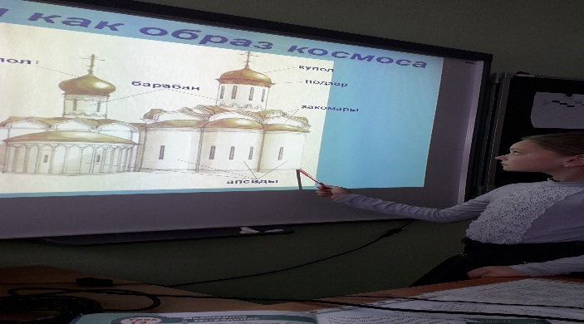
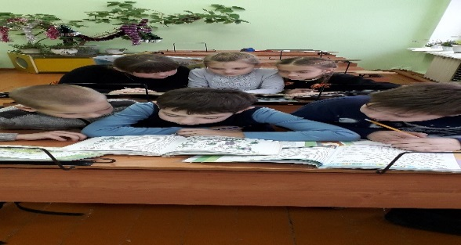
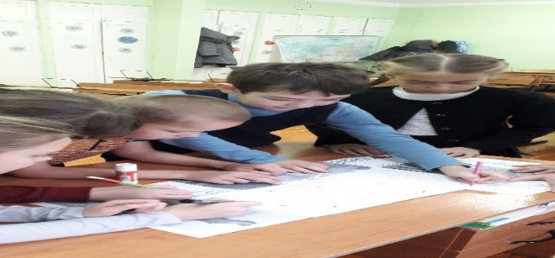
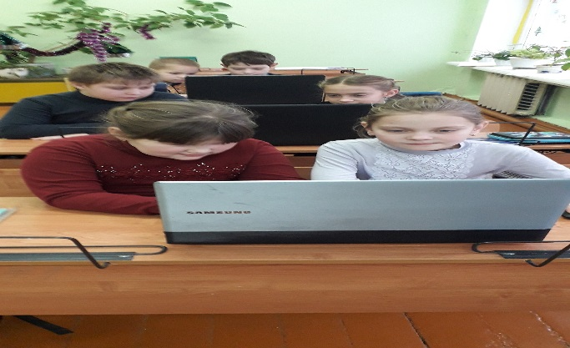
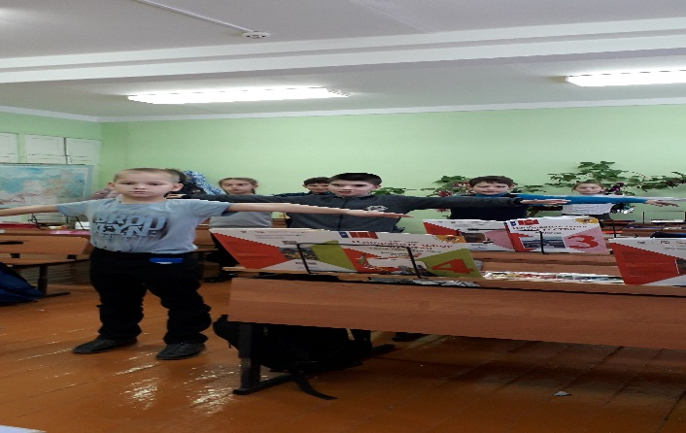
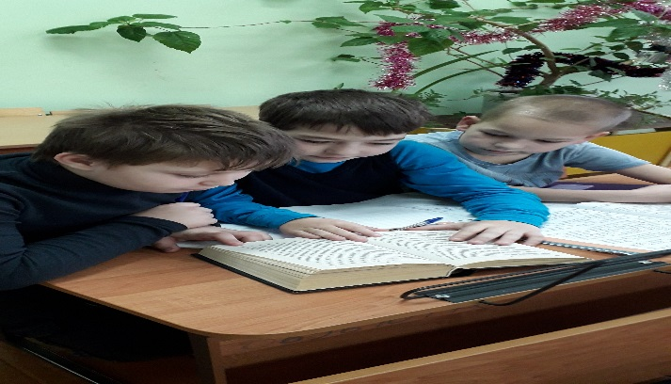
Используемые педагогические технологии
Исследователь-ская технология
Проблемное обучение
Проектная технология
Информационно- коммуникационные технологии
Здоровьесберегающие технологии
Игровые технологии

Slide 20
Используемые ресурсы
Список используемой литературы
Федеральный государственный стандарт начального общего образования. Министерство образования и науки РФ. – М: Просвещение, 2010.
Асмолов А. Г. “Как проектировать универсальные учебные действия в начальной школе. От действия к мысли”. М: Просвещение, 2010.
Блохина Е. А. “Подходы к решению задачи формирования УУД младших школьников”, Ж: “Начальная школа плюс до и после”, №3, 2010, стр.20.
Интернет – ресурсы:
http://elar.uspu.ru/bitstream/uspu/10061/2/10Sharav%27eva.pdf
https://pedsovet.su/metodika/6323_urok_otkrytiya_novyh_znaniy
http://vejdschool.my1.ru/nach_class/opyt_kirienko.pdf
https://www.sites.google.com/view/case-so/электронный-конструктор-урока/уроки-рефлексии/этап-7-включение-в-систему-знаний-и-повторениеhttps://nsportal.ru/nachalnaya-shkola/obshchepedagogicheskie-tekhnologii/2012/11/08/fizminutki-k-urokam
https://www.yaklass.ru/p/okruzhayushchij-mir/3-klass/priroda-vokrug-nas-324086/znachenie-i-sostav-pochvy-329401/re-916b8fe6-178c-4e77-b3a8-e7826662b73b
https://razdeti.ru/semeinaja-biblioteka/detskie-zagadki/zagadki-o-rastenijah-dlja-3-klasa-s-otvetami-okruzhayuschii-mir.html

